Slide 1
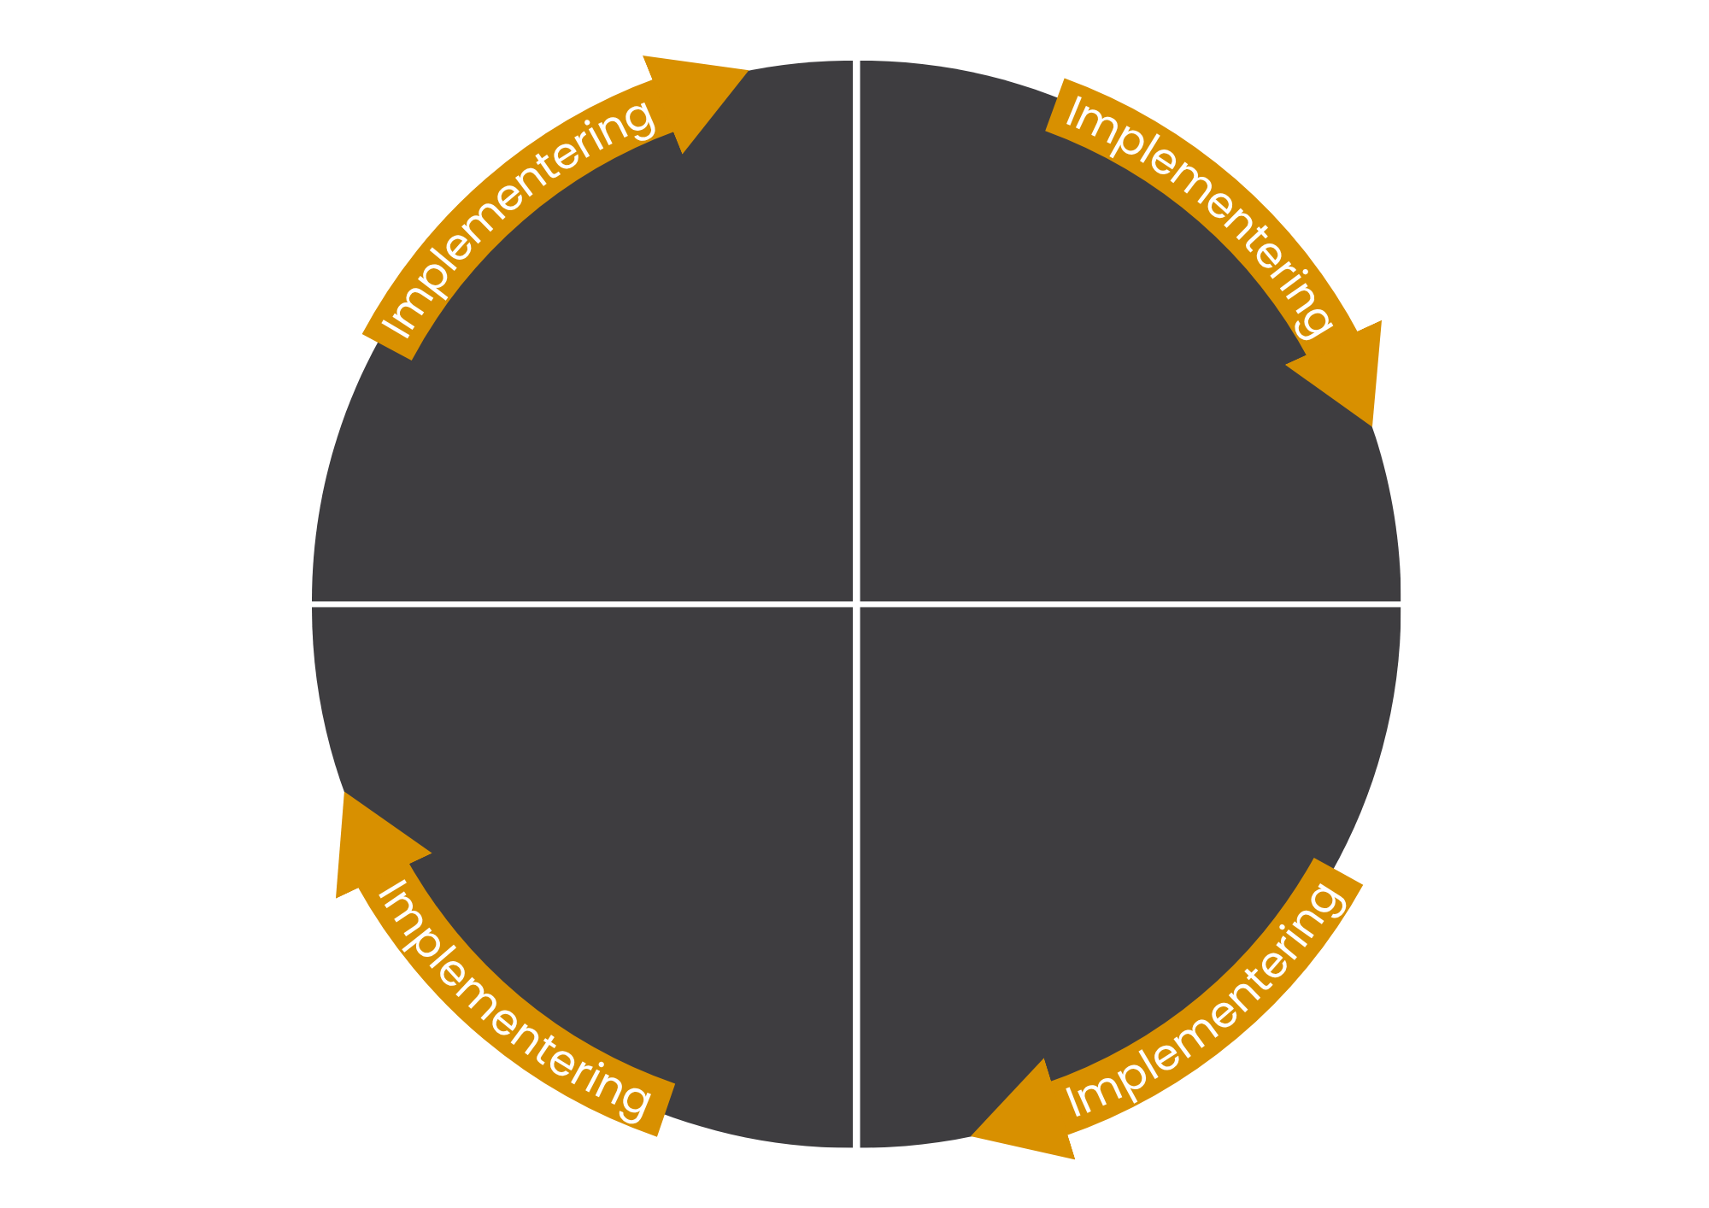

Helhedsmodellen
En fælles tilgang og holdning til at forebygge vold til gavn for både ansatte og borgernes trivsel – og rum til at tale om forebyggelse.
Viden om metoder til borger/brugerinddragelse.
Fokus på at sikre, at de rette faglige kompetencer er til stede fx gennem oplæring, onboarding, instruktion, professionalisering.
Metoder til en reflekteret faglige praksis fx supervision, feedback og sparringsmodeller.
Fokus på, hvordan arbejdets organisering og tilrettelæggelse påvirker.
Viden om påvirkningen af de fysiske rammer og indretning.
Fælles forståelse og definitioner på, hvad vold, trusler og chikane er, herunder digital chikane i en politik.
Anvendelse af data til at skabe overblik: APV, arbejdsskader, sygefravær og anden registrering af vold og trusler m.v.
Fokus på risikofaktorer og metoder til risikovurdering, og hvordan man kommer hele vejen rundt.
God registreringspraksis: Viden om hvorfor og hvad skal det bruges til.
Forebyggende tilgang og
metoder – reducering
af forekomst
Identifikation
af vold, trusler
og chikane
Klart beredskab, der sikrer hurtigt adgang til hjælp og støtte.
Procedure for akut forebyggelse af belastning: psykisk førstehjælp, debriefing m.v.
Procedure for at sikre analyse og læring af hændelser.
Kendt og anvendt praksis for registrering og anmeldelse.
Forebyggelse
af belastning
ved forekomsten af vold og trusler
Viden om metoder til følelsesmæssig ventilering, kollegial sparring, støtte og defusing, og pausekultur.
Fokus på at fremme en kultur med høj grad af psykologisk tryghed.
Fokus på at sikre et godt psykosocialt arbejdsmiljø/arbejdsfællesskab.
Beredskab
og håndtering
Værktøjer til at komme fra strategi til handling i praksis: Undersøge, hvad står i vejen for at viden bliver brugt, og hvordan man kan arbejde målrettet med ledelse, organisering, inddragelse, kompetencer, forebyggelse, opfølgning og evaluering.
Notes:
Hvad ligger under de forskellige dele af modellen …

